Slide 1
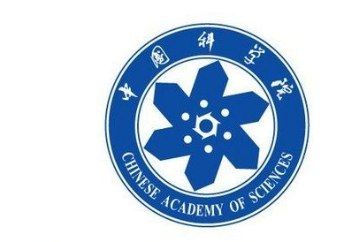

Chinese Academy of Sciences
中科院纳米系统与多级次制造重点实验室
学术讲座
演讲者：朱明山教授 暨南大学
题 目：压电效应在能源与环境催化方面的应用探索
时 间：2022年9月2日（周五）10:30-12:30
地 点：南楼三层会议室
邀请人：段鹏飞 研究员
摘要：
压电效应是指某些电介质在沿一定方向上受到外加机械作用力产生形变，其材料内部会形成极化现象并产生内建电场。由于压电效应可以捕捉环境机械力如水力、风力、振动等，形成极化内建电场，让其表面产生丰富的极化电荷，近年来在能源与环境催化方面引起极大关注。近年来，报告人创新地通过压电效应强化传统高级氧化技术如光催化、过硫酸盐氧化，针对水环境中药物类污染物的去除效能和反应机制和CO2转换和双氧水制备方面，展开一系列探索性研究。
个人简介：
朱明山，教授，博导，广东省自然科学基金杰出青年获得者，广东省“珠江人才计划”青年拔尖人才。2014年博士毕业于中科院化学所，随后在加拿大多伦多大学、日本大阪大学(JSPS学者)工作，2018年加入暨南大学环境学院。研究方向：环境催化和水污染与控制化学。近5年来以第一/通讯作者发表SCI收录论文100余篇，包括行业内顶级期刊J. Am. Chem. Soc.（2篇）、Angew. Chem. Int. Ed.（3篇）、Nature Commun.（1篇）、ES&T（1篇）、Water Res.（3篇）、Nano Energy（3篇）和Appl. Catal. B: Environ（18篇）等，其中IF>15共计30余篇。H因子54，入选爱思唯尔“2021中国高被引学者”——环境科学与工程领域。

